Slide 1
Penilaian
SMA Neger 1 Ngamparah
7 September 2017
Bersama: Agus Hermawan

Slide 2
Pengalaman Empiris
Penilaian dilakukan kalau pembelajaran selesai satu bab, dua bab, dst. sehingga mengabaikan penilain proses,
  Penilaian yang dilakukan terbatas pada penilaian hasil pembelajaran (assessment of learning),
  penilaian SIKAP diasumsikan setiap KD dilakukan dengan 4 cara: observasi, penilaian diri, penilaian antarteman, dan jurnal. Termasuk penilaian pengetahuan: tulis, lisan, dan penugasan dan penilaian keterampilan: praktik, portofolio, dan proyek,
Penilaian SIKAP tidak terbatas hanya cek list, karena cara ini mengabaikan esensi penilaian sikap yaitu dalam upaya menumbuhkembangkan sikap, perilaku dan karakter peserta didik,
Pembuatan soal pada batas kemampuan gradasi “APLIKASI”, sehingga belum ke berpikir tingkat tinggi (HOT).

Slide 3
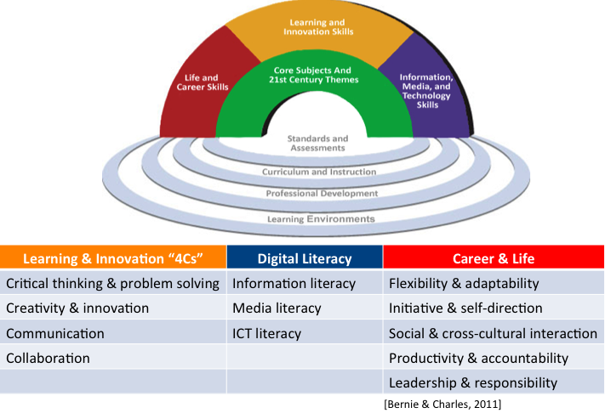
Reformasi Penilaian K-13
Penilaian untuk – mengukur (of), mendorong (for), dan menstimuli (as) ketercapaian kecakapan abad 21
21st Century learning:
To know
To do
To be
To live together
Standards &
assessments

Slide 4
STRUKTUR KOMPETENSI
SKL
Sekolah
SIKAP
PENGETAHUAN
KETERAMPILAN
KI
Kelas
KI-1
KI-2
KI-3
KI-4
KD
MP
KD 1.1
KD 2.1
KD 3.1
KD 4.1

Slide 5
Penilaian Kelas
Penilaian kelas sangat besar pengaruhnya pada pembelajaran siswa, bagaimana mereka belajar, motivasi belajar, dan bagaimana guru mengajar.
Tujuan: terutama dilakukan untuk keperluan diagnostik dan formatif, disamping sumatif.
Tujuan akhir penilaian kelas adalah membantu siswa berkembang menjadi pembelajar sejati sepanjang hayat yang secara teratur memonitor dan menilai kemajuannya (Manitoba Education and Youth, 2003).
Penilaian yang dilakukan tidak hanya penilaian atas pembelajaran (assessment of learning), melainkan juga penilaian untuk pembelajaran (assessmet for learning) dan penilaian sebagai pembelajaran (assessment as learning).
Umpan balik: siswa dan guru.

Slide 6
Penilaian Untuk, Sebagai, Dan Atas Pembelajaran
Diagnostic assessment | Assessment for learning
Penilaian untuk mengetahui kesulitan belajar siswa sebagai dasar untuk melakukan perbaikan | Memungkinkan guru menggunakan informasi kondisi siswa untuk pembelajaran
Formative assessment | Assessment as learning
Fokus pada pemantauan untuk meningkatkan pembelajaran siswa | Memungkinkan siswa untuk bercermin pada capaian dan kemajuan belajarnya sendiri serta menentukan target belajarnya
Summative assessment | Assessment of learning
Menggambarkan capaian yang telah dicapai terhadap acuan standar | Membantu guru untuk mengukur capaian siswa terhadap tujuan kompetensi dan standar yang ada

Slide 7
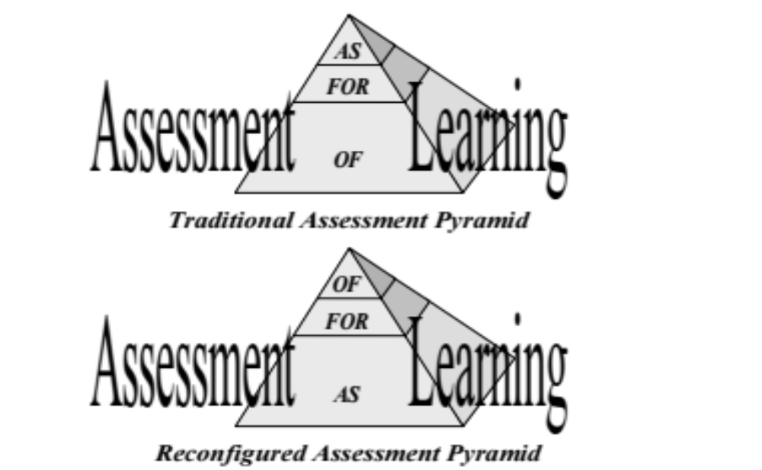
Perubahan Paradigma

Slide 8
Penilaian Kelas
Tujuan penilaian:
  Formatif (membentuk karakter dan perilaku, menjadikan peserta didik sebagai pembelajar sepanjang hayat);
  Diagnostik (melihat perkembangan peserta didik dan feedback-koreksi pembelajaran); dan
  Achievement/capaian (mengukur capaian agar dapat dilakukan evaluasi hasil pembelajaran).
Ranah yang dinilai:
  Pengetahuan
  Keterampilan dan
  Sikap dan perilaku (attitude and behavior → pembiasaan dan pembudayaan)

Slide 9
Hasil Belajar
Pengeta
huan
Keterampilan
Sikap
Target ranah
PENILAIAN

Slide 10
Pengertian Penilaian Autentik
Penilaian Autentik adalah bentuk penilaian yang menghendaki peserta didik menampilkan sikap, menggunakan pengetahuan dan keterampilan yang diperoleh dari pembelajaran dalam melakukan tugas pada situasi yang sesungguhnya.

Slide 11
Tujuan Penilaian Autentik
Menjadikan siswa pembelajar yang berhasil menguasai pengetahuan
Melatih keterampilan siswa menggunakan pengetahuannya dalam konteks kehidupannya
Memberi kesempatan siswa menyelesaikan masalah nyata

Slide 12
Prinsip Penilaian
  Mendorong siswa berpikir kritis dan menerapkan pengetahuan
  Mengukur capaian kompetensi siswa
  Penilaian berdasar kriteria (criterion-referenced)
  Berkelanjutan, untuk perbaikan dan peningkatan
  Analisa untuk tindak lanjut pembelajaran
  Sesuai pengalaman belajar siswa

Slide 13
Prinsip Khusus Penilaian Autentik
Materi penilaian dikembangkan dari kurikulum.
Bersifat lintas muatan atau mata pelajaran.
Berkaitan dengan kemampuan peserta didik.
Berbasis kinerja peserta didik.
Memotivasi belajar peserta didik.
Menekankan pada kegiatan dan pengalaman belajar peserta didik.
Memberi kebebasan peserta didik untuk mengkonstruksi responnya.
Menekankan keterpaduan sikap, pengetahuan, dan keterampilan.
Mengembangkan kemampuan berpikir divergen.
Menjadi bagian yang tidak terpisahkan dari pembelajaran.
Menghendaki balikan yang segera dan terus menerus.
Menekankan konteks yang mencerminkan dunia nyata.
Terkait dengan dunia kerja.
Menggunakan data yang diperoleh langsung dari dunia nyata.
Menggunakan berbagai cara dan instrumen.

Slide 14
Relasi Fungsional Belajar Dan Pembelajaran
Proses Pembelajaran
Capaian pembelajaran
Sikap | Pengetahuan | Keterampilan
Menerima | Mengingat | Mengamati
Menjalankan | Memahami | Menanya
Menghargai | Menerapkan | Mencoba
Menghayati, | Menganalisis | Menalar
Mengamalkan | Mengevaluasi | Menyaji
- | Mencipta | Mencipta
1
Mengamati
2
Menanya
3
Mengumpulkan
informasi
4
Mengasosiasi
5
Mengkomuni-
kasikan

Slide 15
Penilaian Hasil Belajar
Oleh Pendidik
Penilaian hasil belajar oleh pendidik dilaksanakan dalam bentuk penilaian autentik dan juga non-autentik.
Bentuk penilaian autentik mencakup penilaian berdasarkan pengamatan, tugas ke lapangan, portofolio, proyek, produk, jurnal, kerja laboratorium dan unjuk kerja, serta penilaian diri.
Bentuk penilaian non-autentik mencakup tes, ulangan, dan ujian.

Slide 16
KKM

Slide 17
KRITERIA KETUNTASAN MINIMAL
Kriteria Ketuntasan Minimal (KKM) adalah kriteria ketuntasan belajar yang ditentukan oleh satuan pendidikan yang mengacu pada standar kompetensi lulusan, dengan mempertimbangkan karakteristik peserta didik, karakteristik mata pelajaran, dan kondisi satuan pendidikan
KKM
Kompleksitas materi/kompetensi
Intake (kualitas peserta didik)
Guru dan daya dukung sekolah

Slide 18
GRADASI KOMPETENSI
SKL
KI
KD

Slide 19

TAHAPAN PENENTUAN KKM
Batas ketuntasan minimal capaian
Kontrak guru dan siswa
Posisi relatif
Standar sekolah

Slide 20
INTERVAL PREDIKAT
PENGETAHUAN & KETERAMPILAN
Satuan pendidikan menetapkan interval predikat sekolah untuk menggambarkan kategori atau label kualitas sekolah .
Kategori sekolah dalam bentuk predikat D, C, B dan A.
Predikat untuk pengetahuan dan keterampilan ditentukan berdasarkan interval angka pada skala 0-100
Interval Predikat Sbb:
Predikat
D | C | B | A
≤ 55 | 55 < N ≤ 70 | 70 < N ≤ 85 | 85 < N ≤ 100

Slide 21
PENILAIAN SIKAP

Slide 22
PENGERTIAN
Penilaian SIKAP merupakan kegiatan yang dilakukan oleh pendidik untuk memperoleh informasi deskriptif mengenai perilaku peserta didik
P
K
S

Slide 23
PENILAIAN SIKAP
Penilaian Sikap adalah penilaian terhadap perilaku peserta didik dalam proses pembelajaran, di dalam kelas, dan di luar kelas untuk menumbuhkembangkan sikap, perilaku dan karakter setiap peserta didik.
Penilaian sikap Spiritual dilakukan dalam rangka membentuk sikap siswa agar mampu menghargai, menghayati, dan mengamalkan ajaran agama yang dianutnya.
Penilaian sikap Sosial dilakukan utk membentuk sikap sosial siswa yang mampu menghargai dan menghayati perilaku jujur, disiplin, tanggungjawab, peduli, santun, dan percaya diri dalam berinteraksi secara efektif dengan lingkungan sosial dan lingkungan alam dimana mereka berada.

Slide 24
PENILAIAN SIKAP
SPIRITUAL
SOSIAL
Menghayati dan mengamalkan ajaran agama yang dianutnya
SIKAP
Menghayati dan mengamalkan perilaku
jujur,
disiplin,
santun,
peduli (gotong royong, kerjasama, toleran, damai),
bertanggung jawab,
responsif, dan
pro-aktif,
Dalam berinteraksi secara efektif sesuai dengan perkembangan anak di lingkungan, keluarga, sekolah, masyarakat dan lingkungan alam sekitar, bangsa, negara, kawasan regional, dan kawasan internasional.

Slide 25
TAHAPAN PENILAIAN SIKAP
Observasi Harian
Jurnal Harian
Rekap Jurnal Semester
Rapat Dewan Guru
Rapor Deskripsi Sikap KI-1 dan KI-2
Monitoring
Umpan balik
langsung
Penekanan: membentuk perilaku dan sikap yang sesuai norma agama dan sosial

Slide 26
Skema Penilaian Sikap
Penilaian
Sikap spiritual dan sosial
Utama
Penunjang
Observasi WK
Penilaian diri
Penilaian antar teman
Observasi guru BK
Observasi guru MP
Dilaksanakan selama proses dan di luar pembel.
Dilaksanakan di luar jam belajar, secara langsung maupun laporan yang valid
Dilaksanakan sekurang-kurangnya 1 kali dalam 1 semester

Slide 27
FORMAT OBSERVASI SIKAP
FORMAT OBSERVASI SIKAP
No | Tanggal | Nama Siswa | Catatan Perilaku | Butir Sikap | Tindak lanjut
1
2
3
4
Catatan:
Format Observasi Sikap di atas bisa dikembangkan sesuai kebutuhan
Satu Form digunakan untuk satu kelas

Slide 28
PENILAIAN SIKAP
Perilaku spesifik
Agama
PPKn
Menerima
Menjalankan
Menghargai
Menghayati
Mengamalkan
Penilaian SIKAP
Perilaku umum
Semua MP
(kecuali di atas)

Slide 29
ALUR TEKNIK PENILAIAN SIKAP
Selama pembelajaran
UTAMA:
Melalui obervasi
Guru MP
Guru BK
Wl Kelas
Dikumpulkan ke
Walikelas (utk diolah)
Deskripsi Sikap
(RAPOR)
Penilaian SIKAP
PENUNJANG:
PD, Pen antar teman
Sesuai kebutuhan
Selama 1 semester

Slide 30
CONTOH PENGOLAHAN PENILAIAN SIKAP
Guru MP:
Merangkum catatan selama 1 sem setiap siswa
Mel Observasi mencatat sikap menonjol:
Guru MP
Guru BK
Wl Kelas
Deskripsi
Sikap Spiritual
& Sikap Sosial
(RAPOR)
Guru BK:
Merangkum catatan selama 1 sem setiap siswa
Dikumpulkan ke
Walikelas
Sikap Spiiritual
Sikap Sosial
Wali Kls:
Merangkum catatan selama 1 sem setiap siswa
Selama 1 semester

Slide 31
PENILAIAN AKHIR SIKAP
Cotoh kesimpulan hasil deskripsi SIKAP SPIRITUAL oleh wali kelas :
Predikat | Deskripsi
Baik | Selalu bersyukur dan berdoa sebelum melakukan kegiatan serta memiliki toleran pada agama yang berbeda; ketaatan beribadah mulai berkembang
Cotoh kesimpulan hasil deskripsi SIKAP SOSIAL oleh wali kelas :
Predikat | Deskripsi
Baik | Memiliki sikap santun, disiplin, dan tanggung jawab yang baik; sikap kepedulian mulai meningkat

Slide 32
PENILAIAN PENGETAHUAN

Slide 33
PENGERTIAN
Penilaian PENGETAHUAN kegiatan yang dilakukan untuk mengukur penguasaan pengetahuan peserta didik
P
K
S

Slide 34
Teknik & Instrumen Penilaian Pengetahuan
Kompe-tensi | Teknik | Bentuk Instrumen | Tujuan
Pengetahuan | Tes Tulis | Essay/mini paper, pilihan ganda, isian, jawaban singkat, menjodohkan, benar salah, uraian | prior-knowledge, progress, capaian
 | Tes Lisan | Tanya-jawab, diskusi, daftar pertanyaan, siswa membuat pertanyaan | prior-knowledge, progress, capaian
 | Penugasan | Proyek, Lembar Penugasan (PR, Kliping) | Kemampuan kritis-analisis-sintesis

Slide 35
Teknik & Instrumen Penilaian keterampilan
Kompetensi | Teknik | Bentuk Instrumen | Contoh
Keterampilan | Praktik | Daftar cek, skala penilaian | Bermain peran, IPA, ibadah, olah raga, membaca, menyanyi
 | Proyek | Daftar cek, skala penilaian | Bakti sosial, pentas seni, debat, penghijauan
 | Portofolio | Daftar cek, skala penilaian | Makalah, Piagam, Kumpulan Puisi, Laporan Penelitian

Slide 36
Contoh alternatif 1:
Pengolahan nilai PENGETAHUAN menggunakan rerata
Mata Pelajaran : Matematika
Kelas : X (Umum)
KKM : 65
No. | Nama | KD | Hasil Penilaian Harian |  |  |  |  | Penilaian Akhir Semester | Rerata (dibulatkan)
 |  |  | 1 | 2 | 3 | 4 | ...
1 | Ani | 3.1 | 75 | 68 |  |  |  | 70 | 71
 |  | 3.2 | 60 | 66 |  |  |  | 70 | 65
 |  | 3.3 | 86 | 74 | 90 |  |  | 80 | 83
 |  | 3.4 | 80 |  |  |  |  | 95 | 88
 |  | 3.5 | 88 |  |  |  |  | 80 | 84
 | Nilai Rapor |  |  |  |  |  |  |  | 78
Nilai TERENDAH
DESKRIPSI
Nilai TERTINGGI
Memiliki kemampuan dalam menentukan penyelesaian sistem pertidaksamaan dua variabel, namun perlu peningkatan pemahaman masalah penyelesaian pertidaksamaan irasional satu variabel

Slide 37
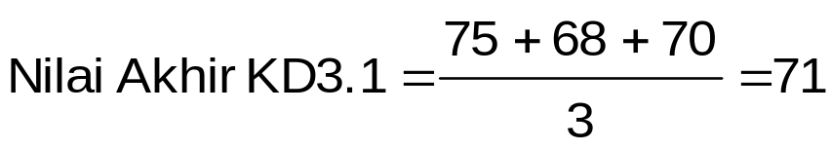
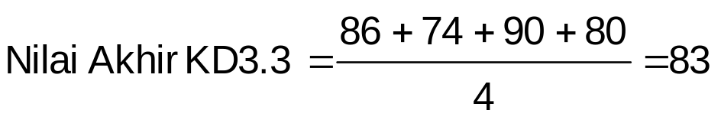
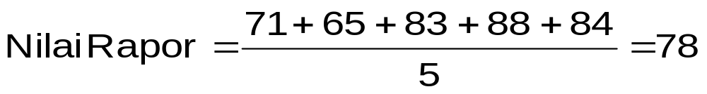
Keterangan:
Jumlah KD dalam satu semester pada tabel tersebut sebanyak 5 KD
KKM MP tersebut adalah 65
Penilaian harian dilakukan oleh pendidik dengan cakupan meliputi seluruh indikator dari kompetensi dasar
Penilaian KD 3.1 dan KD 3.2 masing-masing dilakukan sebanyak 3 kali, penilaian KD 3.3 sebanyak 4 kali, penilaian KD 3.4 dan KD 3.5 masing-masing dilakukan sebanyak 2 kali.
Nilai akhir setiap KD diperoleh dengan cara merata-ratakan nilai dari KD yang sama, contoh:
Nilai rapor menggunakan rata-rata dari seluruh nilai KD dalam satu semester dengan perhitungan sebagai berikut

Slide 38
Contoh alternatif 2:
Pengolahan nilai PENGETAHUAN menggunakan bobot
Mata Pelajaran : Matematika
Kelas : X (Umum)
KKM : 65
No. | Nama | KD | Hasil Penilaian Harian |  |  |  |  | Rata-rata | Penilaian Akhir Sem | Nilai Rapor
 |  |  | 1 | 2 | 3 | 4 | ...
1 | Ani | 3.1 | 75 | 68 |  |  |  | 72 | 80 | 78
 |  | 3.2 | 60 | 66 |  |  |  | 63
 |  | 3.3 | 86 | 74 | 90 |  |  | 83
 |  | 3.4 | 80 |  |  |  |  | 80
 |  | 3.5 | 88 |  |  |  |  | 88
 |  | Rata-rata penilaian harian |  |  |  |  |  | 77,20
Nilai TERENDAH
DESKRIPSI
Nilai TERTINGGI
Memiliki kemampuan menentukan fungsi secara formal ekspresi simbolik dan sketsa grafiknya, namun perlu peningkatan pemahaman masalah penyelesaian pertidaksamaan rasional dan irasional satu variabel

Slide 39
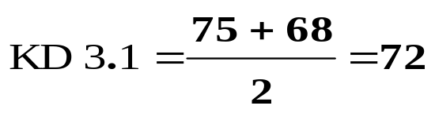
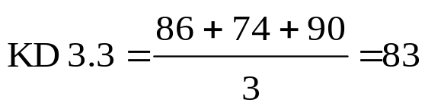
Keterangan:
Jumlah KD dalam satu semester pada tabel tersebut sebanyak 5 KD
KKM MP tersebut adalah 65
Penilaian harian dilakukan oleh pendidik dengan cakupan meliputi seluruh indikator dari kompetensi dasar
KD 3.1 dilakukan penilaian sebanyak 2 kali, penilaian KD 3.2 sebanyak 2 kali, penilaian KD 3.3 dilakukan 3 kali, penlaian KD 3.4 dan KD 3.5 masing-masing satu kali.
Nilai akhir setiap KD pengetahuan diperoleh dengan cara merata-ratakan nilai dari KD yang sama , contoh:
Nilai rapor menggunakan pembobotan dengan perbandingan 60% rata-rata PH dan 40% PAS sehingga didapat sebagai berikut.
Nilai rapor menggunakan pembobotan dengan perbandingan 60% rata-rata PH dan 40% PAS sehingga didapat sebagai berikut.

Slide 40
Keterangan:
Deskripsi berisi kompetensi yang sangat baik dikuasai oleh peserta didik dan/atau kompetensi yang masih perlu ditingkatkan diambil dari progres atau history penilaian harian. Pada contoh diatas yang paling dikuasai Ani adalah KD 3.5 dan yang perlu ditingkatkan pada KD 3.2.
Contoh deskripsi: “Memiliki kemampuan menjelaskan dan menentukan fungsi secara formal ekspresi simbolik, serta sketsa grafiknya, namun perlu peningkatan pemahaman masalah penyelesaian pertidaksamaan rasional dan irasional satu variabel”.

Slide 41
PENILAIAN KETERAMPILAN

Slide 42
PENGERTIAN
Penilaian KETERAMPILAN merupakan kegiatan yang dilakukan untuk mengukur kemampuan peserta didik menerapkan pengetahuan dalam melakukan tugas tertentu
P
K
S

Slide 43
CONTOH PENGOLAHAN NILAI KETERAMPILAN
Mata Pelajaran : Seni Budaya (Seni Tari)
Kelas : X
KD | Praktik |  | Produk |  | Proyek |  | Portofolio |  | Nilai Akhir
4.1 | 87 |  |  |  |  |  |  |  | 87
4.2 | 66 | 75 |  |  |  |  |  |  | 75
4.3 |  |  |  |  | 92 |  |  |  | 92
4.4 |  |  | 75 |  | 82 |  |  |  | 78,50
 | Nilai RAPOR |  |  |  |  |  |  |  | 83
DESKRIPSI
Nilai TERTINGGI
Memiliki keterampilan lebih dalam meragakan ragam gerak tari sesuai dengan pendukung pertunjukan

Slide 44
LAPORAN HASIL BELAJAR

Slide 45
LAPORAN HASIL BELAJAR
Laporan hasil penilaian pendidikan pada akhir semester, dan akhir tahun (RAPOR) ditetapkan dalam rapat dewan guru berdasar hasil penilaian oleh Pendidik dan hasil penilaian oleh Satuan Pendidikan
Hasil penilaian sikap dilaporkan dalam bentuk predikat dan deskripsi;
Hasil penilaian pengetahuan dan keterampilan dilaporkan dalam bentuk nilai pada rentang (0 - 100), predikat dan deskripsi singkat yang menggambarkan capaian kompetensi yang menonjol dalam satu semester setiap MP
Pengeta
huan
Keteram pilan
Sikap
KOMPETENSI

Slide 46
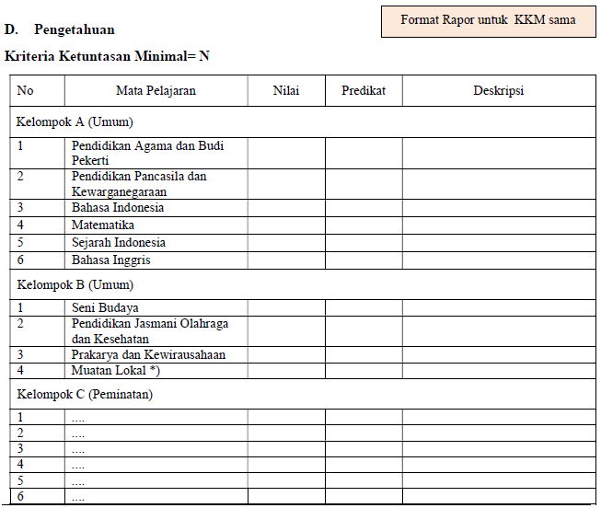
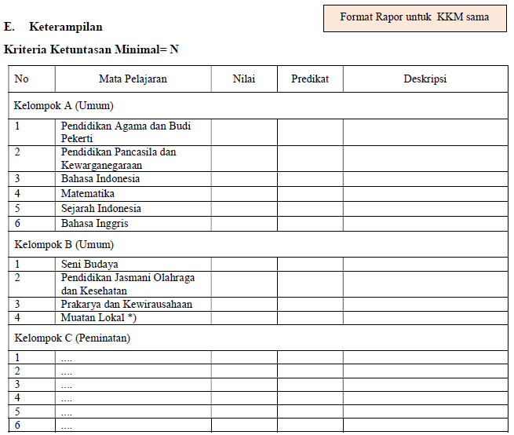
MODEL RAPOR

Slide 47
Terima Kasih
Selamat Berkarya
Agus Hermawan
0821-2825-1966

